Slide 1
Медиация
как эффективный способ решения конфликтных ситуаций

Slide 3
Цель медиации:
Добиться соглашения между сторонами. При этом все решения относительно предмета переговоров и способа разрешения конфликта принимает не медиатор, а сами стороны.

Slide 4
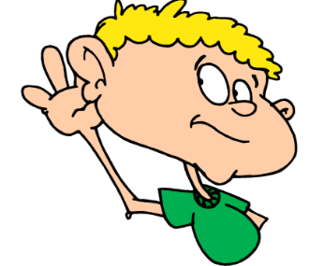
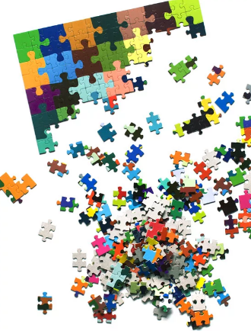
Инструменты и техники медиации
Активное слушание – способ обеспечения эффективного слушания,
ориентированный на понимание смысла в целом и интерес к человеку;
«Петля понимания» - инструмент уточнения и прояснения смысла
сказанного, помогающий обеспечить насколько возможно полное, глубинное
понимание собеседника, через которое сказанное становится не только
услышанным, но и принятым, понятым.
Обобщение (резюмирование) – многофункциональный инструмент
обеспечивающий конструктивный подход и структурирование в процессе
диалога.

Slide 5
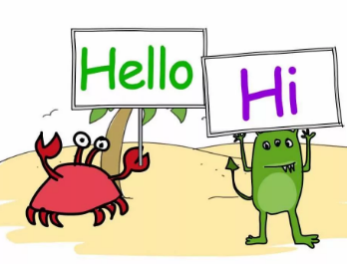
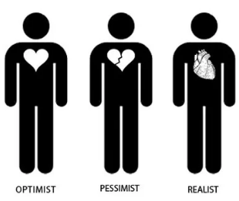
Перефразирование – это способ, позволяющий показать, через выражение
своими словами смысла содержания высказывания собеседника, насколько
понятна проводимая на данный момент беседа.
Техника задавания вопросов – это умение задавать определенные типы
вопросов вовремя и к месту, с целью получения более широкого взгляда на
ситуацию, проблему.
Рефрейминг является эффективным инструментом медиатора, позволяющим
изменить свое представление о проблеме, взглянув на нее под другим углом,
тем самым совершить переход от позиций к интересам. Такой переход
позволяет достичь подлинного разрешения разногласий и полностью
исчерпать конфликт между спорящими сторонами.

Slide 7
медиация в детском саду
Это новый подход к разрешению и предотвращению спорных и конфликтных ситуаций на первых ступенях образования.
Навыку разрешать конфликтные ситуации и уметь их предотвращать можно обучить. И чем раньше мы начнем это обучение – тем лучше.

Slide 8
Служба медиации в детском саду
Это служба, созданная в образовательной организации и состоящая из работников образовательной организации, и их родителей, прошедших необходимую подготовку и обучение основам метода медиации и медиативного подхода.

Slide 10
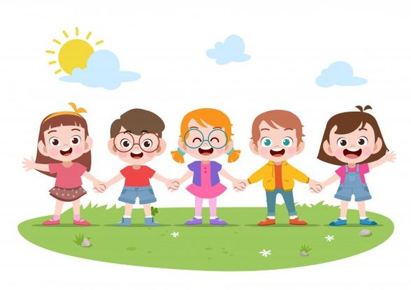
Основная цель службы медиации в детском саду :
Формирование благополучного, гуманного и безопасного пространства (среды) для полноценного развития и социализации детей, в том числе при возникновении трудных жизненных ситуаций.

Slide 11
Медиативный подход
Инструмент позитивного общения между взрослыми и детьми, построенный на принципах добровольности, открытости, принятии и уважения к друг другу.

Slide 12
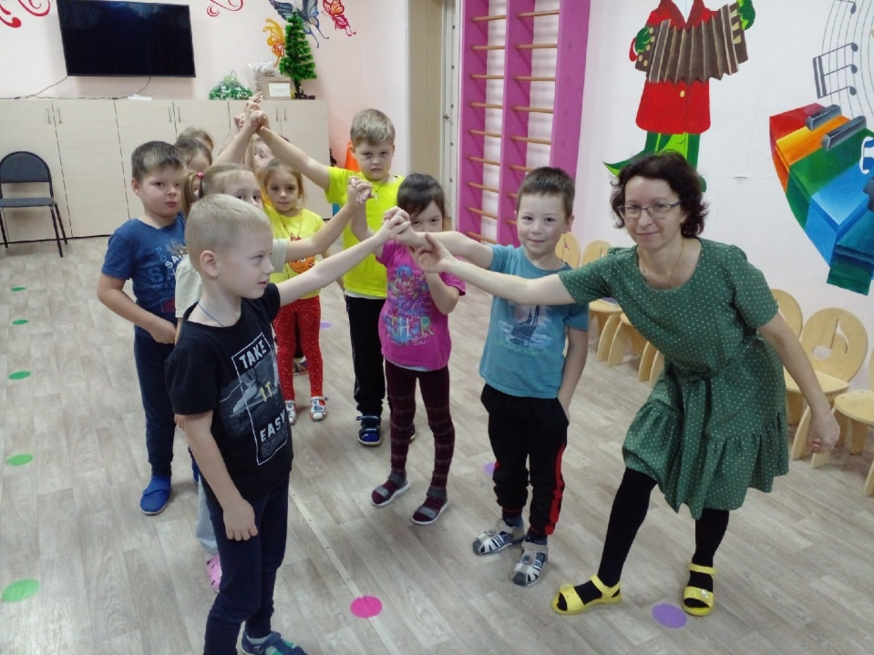
Групповые игры

Slide 13
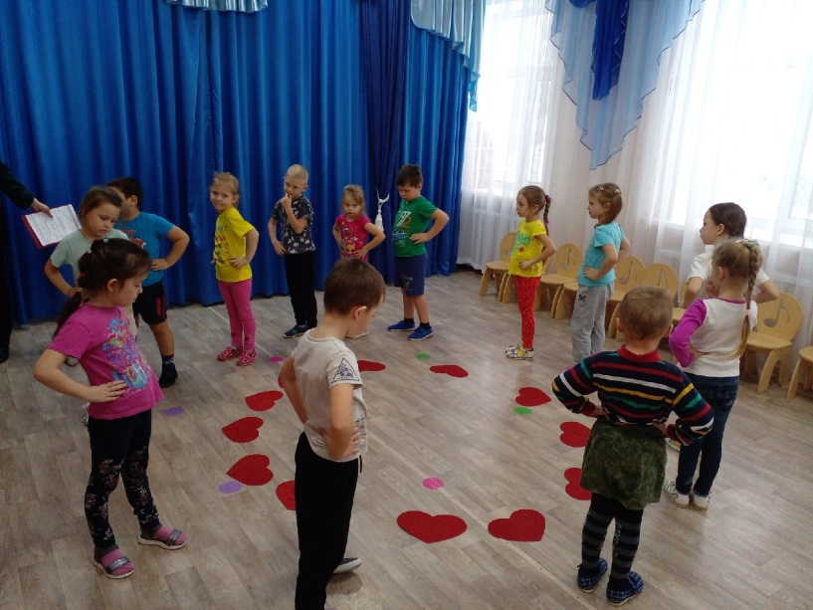
Групповые игры

Slide 14
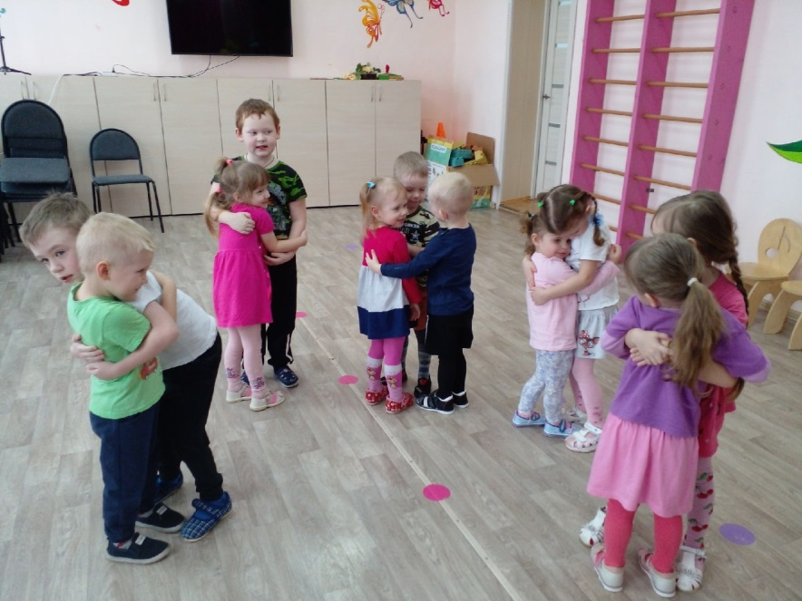
Групповые игры

Slide 15
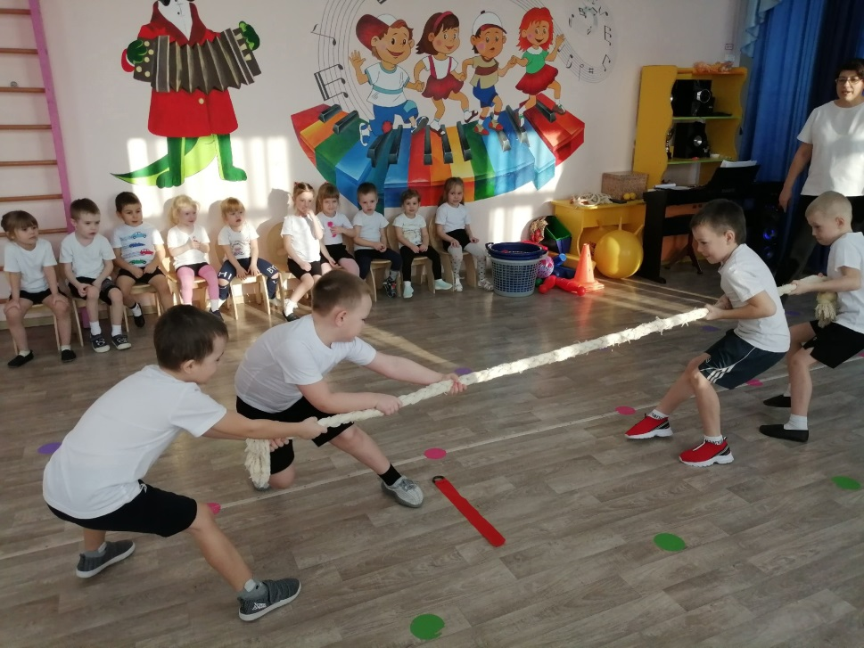
Командные игры

Slide 16
Командные игры

Slide 17
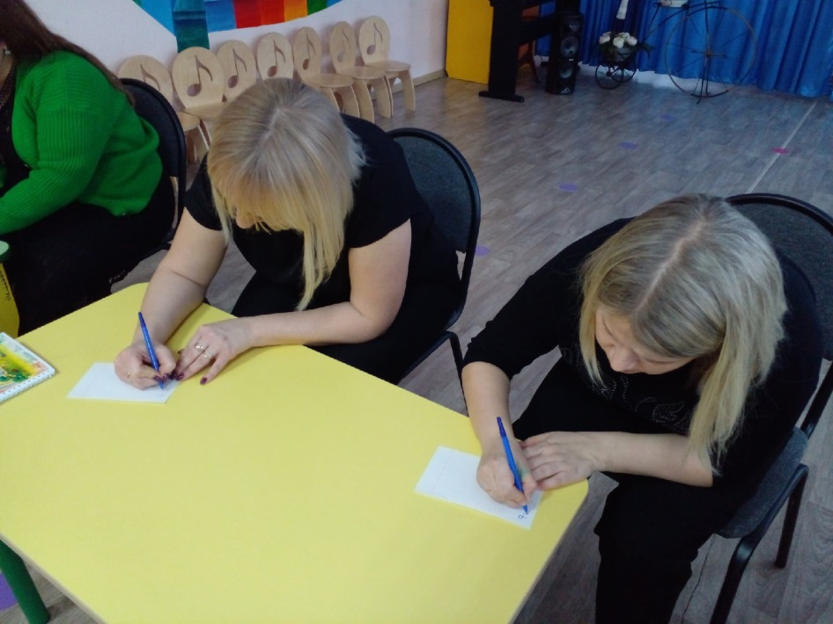
Педагогические встречи

Slide 18
Педагогические игры

Slide 19
Спасибо за внимание!

